Slide 1





Observatório da Violência
contra Jornalistas e
Comunicadores Sociais
Notes:
Indicar

Slide 2
Observatório da Violência contra Jornalistas e Comunicadores Sociais
Atos Normativos:
Portaria MJSP nº 306/2023: Dispõe sobre o Observatório da Violência contra Jornalistas e Comunicadores Sociais e estabelece a sua sistemática de atuação.
Portaria SENAJUS/MJSP nº 116/2025: Aprova o Regimento Interno do Observatório da Violência Contra Jornalistas e Comunicadores Sociais.
Portaria SENAJUS/MJSP nº 120/2025: Designação de representantes, titulares e suplentes, para compor o Conselho Consultivo do Observatório da Violência Contra Jornalistas e Comunicadores Sociais.
Notes:
Indicar

Slide 3
Observatório da Violência contra Jornalistas e Comunicadores Sociais
Competências do Observatório:
    Portaria SENAJUS/MJSP nº 116 de 31/01/2025
Art. 2º Ao Observatório compete:
    I - monitorar casos relacionados a condutas violentas contra jornalistas e comunicadores sociais;
    II - apoiar as investigações nas hipóteses previstas no inciso I deste artigo;
    III - criar e manter banco de dados com indicadores sobre atos de violência contra jornalistas e comunicadores sociais; e
    IV - sugerir a adoção de políticas públicas voltadas à garantia do pleno gozo das funções dos jornalistas e comunicadores sociais, em articulação com as demais áreas competentes.
Notes:
Indicar

Slide 4
Observatório da Violência contra Jornalistas e Comunicadores Sociais
Estrutura Administrativa:
Coordenação
Exercida pelo Secretário Nacional de Justiça
Definição do calendário anual de reuniões
Secretaria-Executiva
(SE)
Exercida pela Secretaria Nacional de Justiça
Comissão de Avaliação Preliminar
(CAVP)
Exercida por 5 membros, sendo 3 do governo e 2 da Sociedade Civil
Membros indicados pelos Conselho Consultivo
Grupos de Trabalho
(GT)
Conselho Consultivo
(ConC)
Art. 4º e 5º
Elaboração da pauta da reunião e envio das convocações
Atualização do portal do Observatório no site do MJSP
Manutenção de banco de dados virtual
Art. 6º ao 7º
Precisa de 1 Coordenador e 1 relator
Periodicidade mensal e extraordinária (videoconferência)
Quórum para a Reunião: 3 membros
Quórum de Aprovação: Maioria absoluta
Art. 8º ao 9º
Exercido por 5 membros, com no mínimo um membro do governo
Indicação de 1 Coordenador para cada Grupo de Trabalho
Prazo de até 1 ano para duração dos Grupos de Trabalho
Até 4 grupos operando simultaneamente
Art. 10
Presidido pelo Coordenador (SENAJUS)
Exercido por:
SENAJUS
Indicação do SENAJUS (Exceção Soc. Civil)
Reunião Ordinária: Bimestral
Reunião extraordinária: Convocação do Coordenador ou por 1/3 dos membros
Aprovação do calendário de reuniões
Quórum de Aprovação: Maioria Simples
Art. 12 ao 13
Convocar e presidir reuniões do Conselho Consultivo
Periodicidade mensal e extraordinária (videoconferência)
Quórum para a Reunião: 3 membros
Quórum de Aprovação: Maioria absoluta
SAJU
SEDGI
SENASP
15 Representantes da Soc. Civil
11 Convidados (sem direito a voto)
Quórum para a Reunião: Maioria absoluta
Notes:
Indicar

Slide 5
Observatório da Violência contra Jornalistas e Comunicadores Sociais
Canal de Denúncias: Fala.BR - https://falabr.cgu.gov.br
O Fala.BR é um canal de denúncias oficial do Governo Federal, criado e administrado pela CGU (Controladoria Geral da União).
O Observatório foi incluído como participante do Fala.BR em 2025, aproveitando das funcionalidades do sistema e unificando a "porta de entrada" das denúncias.
Notes:
Indicar

Slide 6
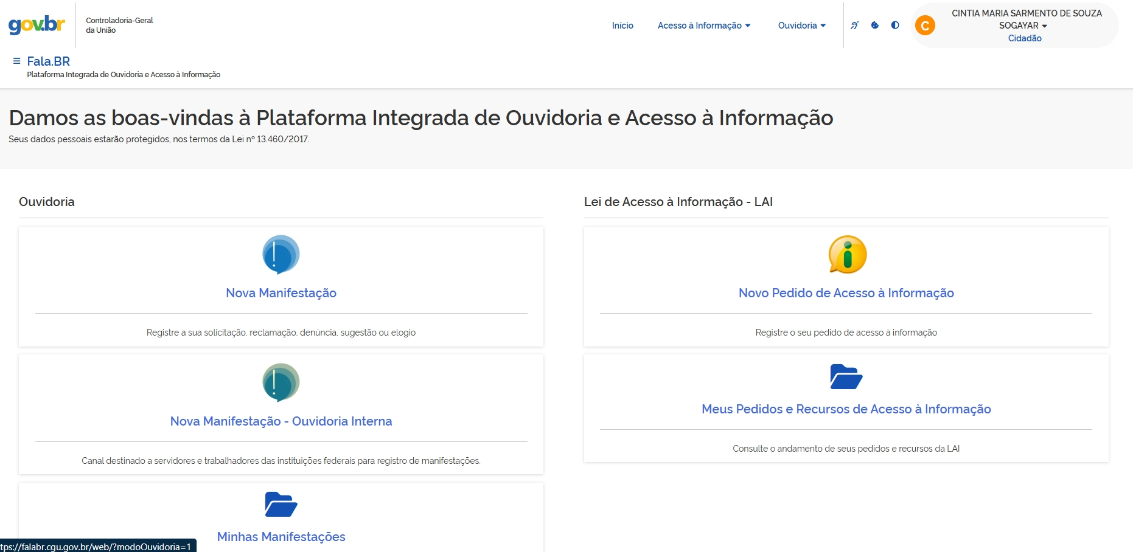

Slide 7
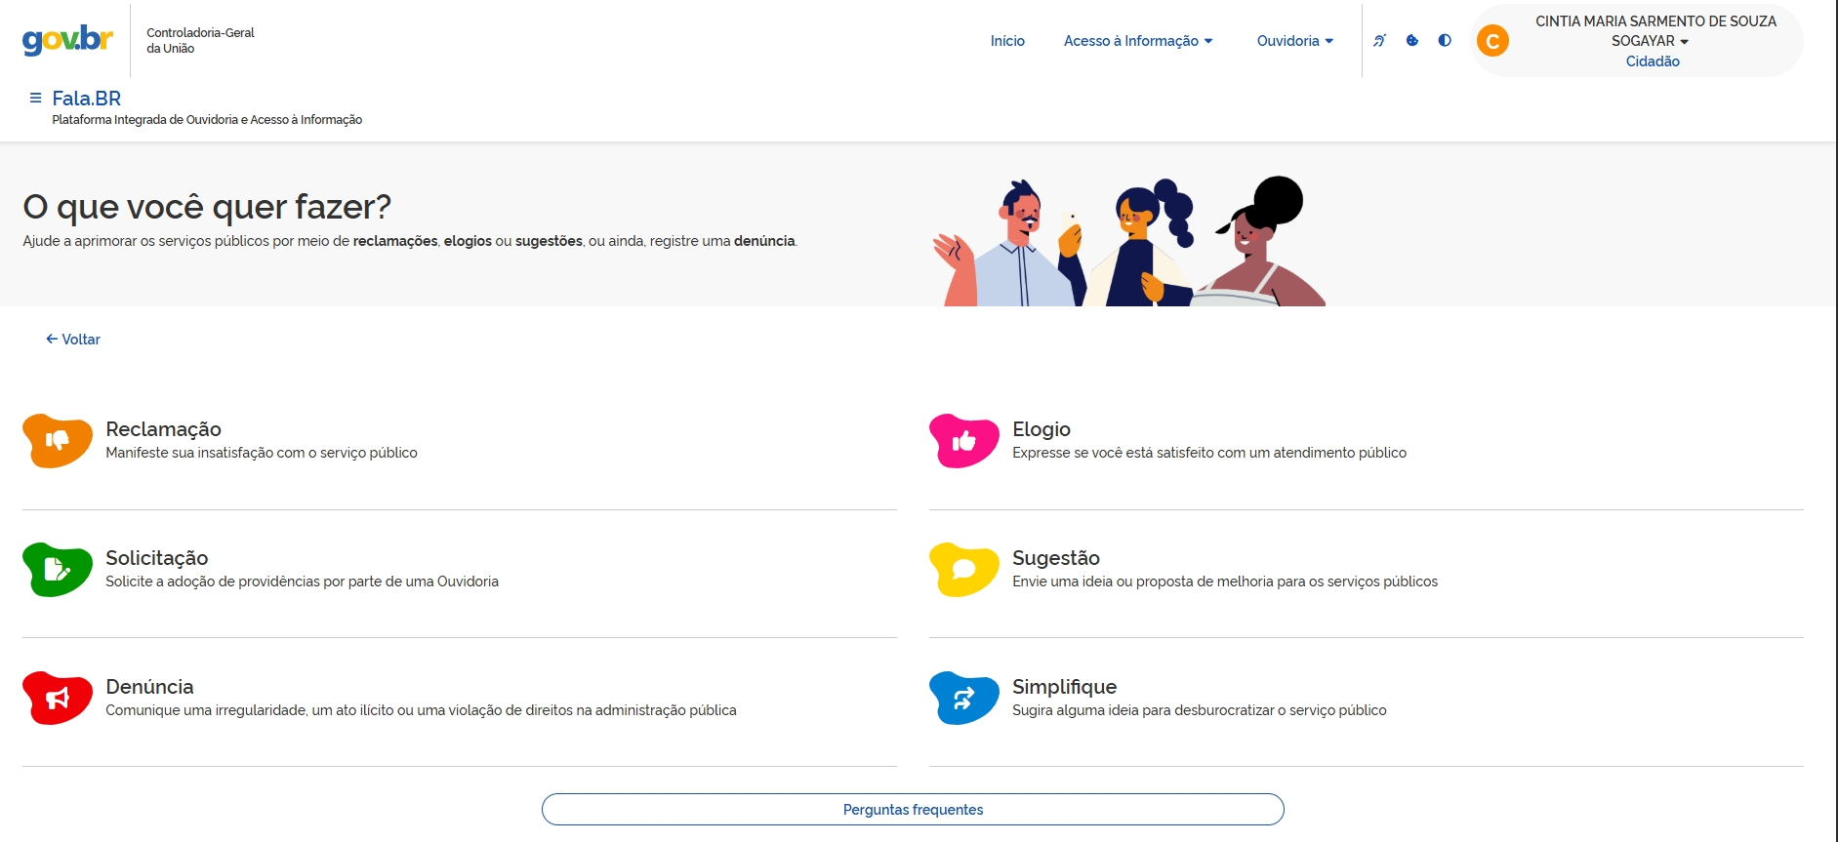

Slide 8
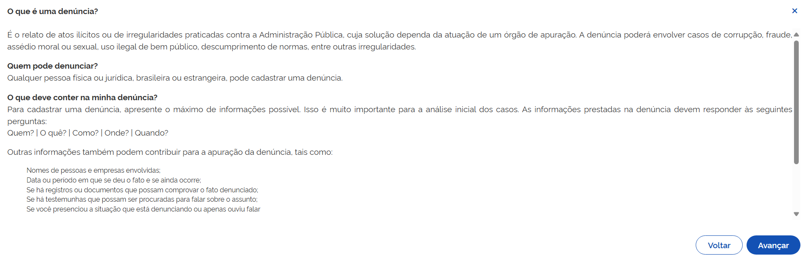

Slide 9
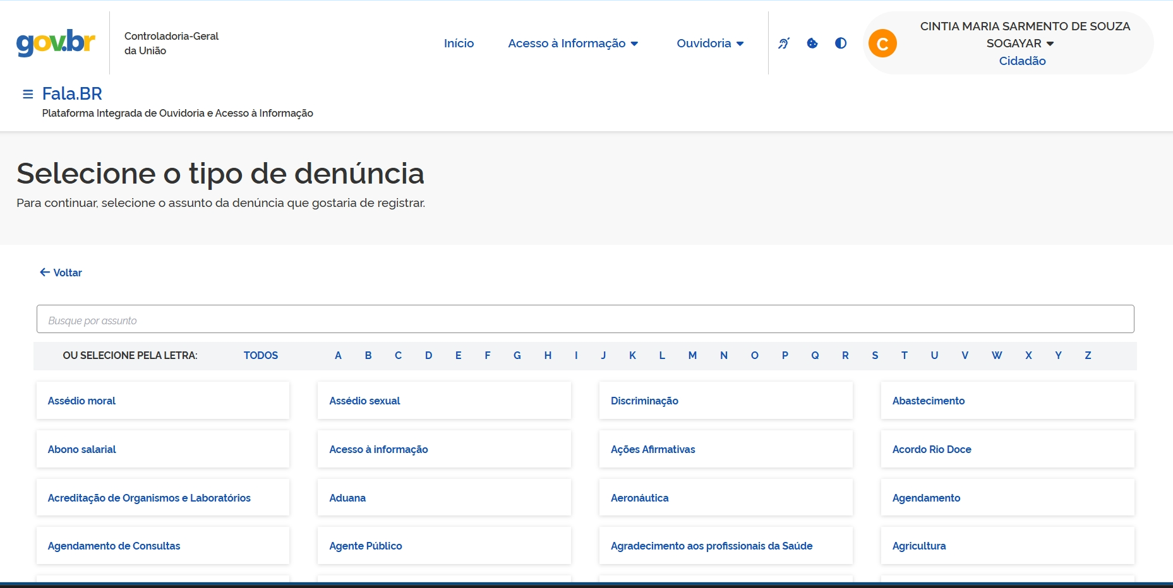

Slide 10
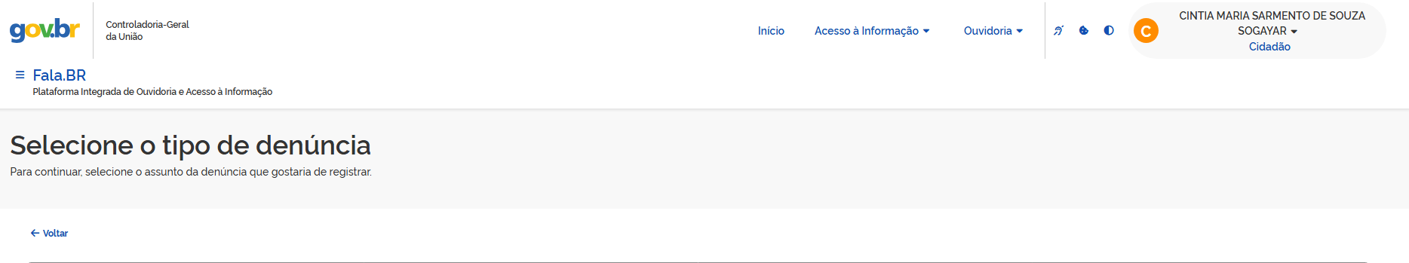


Slide 11
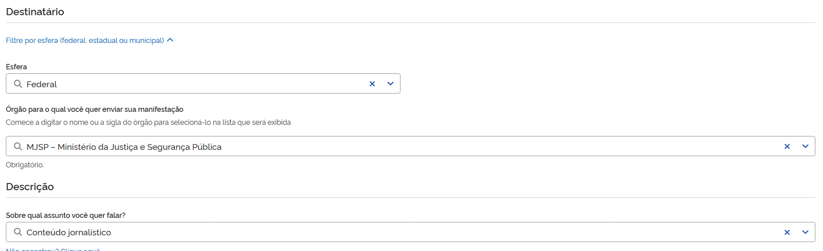

Slide 12
